Slide 1
Verzorgen gewas 1 Boomteelt Periode 4 Les 3 Groeifactoren in kas en tunnel

Slide 2
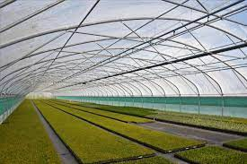
Verzorgen gewas 1 Boomteelt
Les schema:
Hydroponics
Introductie
Kas & Tunnel
Verzorgen bomen
Verzorgen struiken en vaste planten

Slide 3
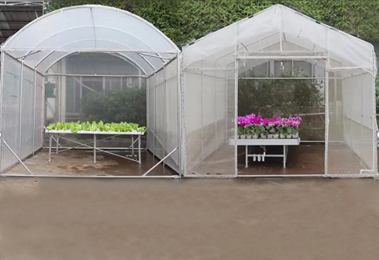
Verzorgen gewas 1 Boomteelt
Boomteelt optimale groeifactoren in kas en tunnel:
Waarom telen in kas of tunnel?
Tunnel
Venlo type kas

Slide 4
Groeifactoren wat en hoe?
Temperatuur
Licht
CO2
Luchtvochtigheid
Bemesting
Water
Bodem/Substraat
WAT DOET HET?
HOE BEÏNVLOEDEN

Slide 5
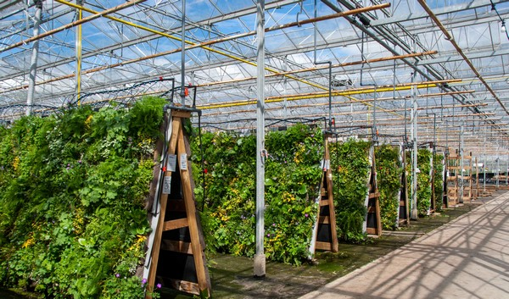
Verzorgen gewas 1 Boomteelt
Boomteelt optimale groeifactoren in kas en tunnel:
Wat is een actief groeiklimaat voor de plant? Allereerst is het zaak te kijken naar aspecten die in elk geval moeten worden vermeden:
• Stagnatie van verdamping;
• Condensatie op het gewas;
• Stilstaande lucht.

Slide 6
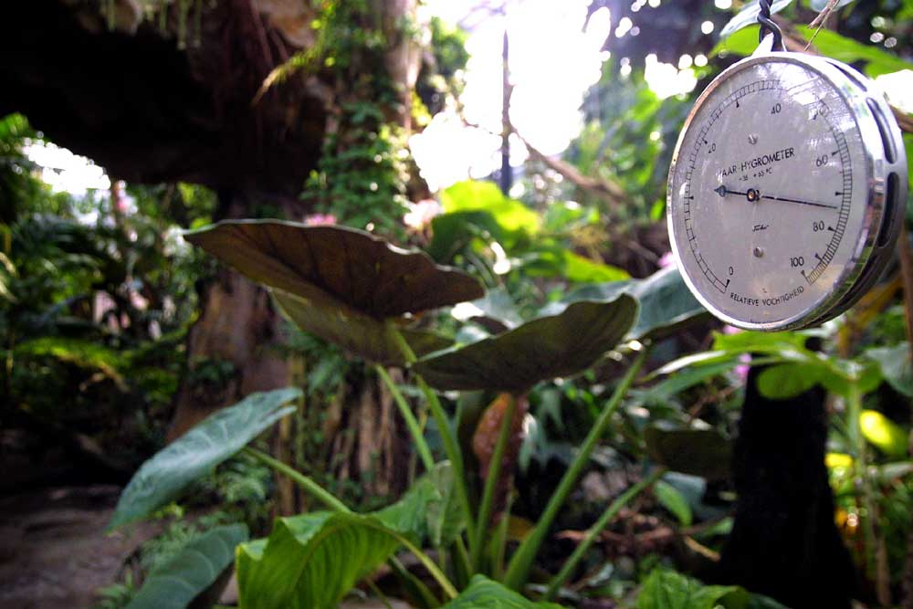
Verzorgen gewas 1 Boomteelt
Boomteelt optimale groeifactoren in kas en tunnel:
Om deze problemen te vermijden moet het volgende worden voorkomen:
• Vochtophoping rondom en tussen het gewas;
• Temperatuurverschillen in de kas;
• Uitstraling naar een koud kasdek of een koud energiescherm.

Slide 7
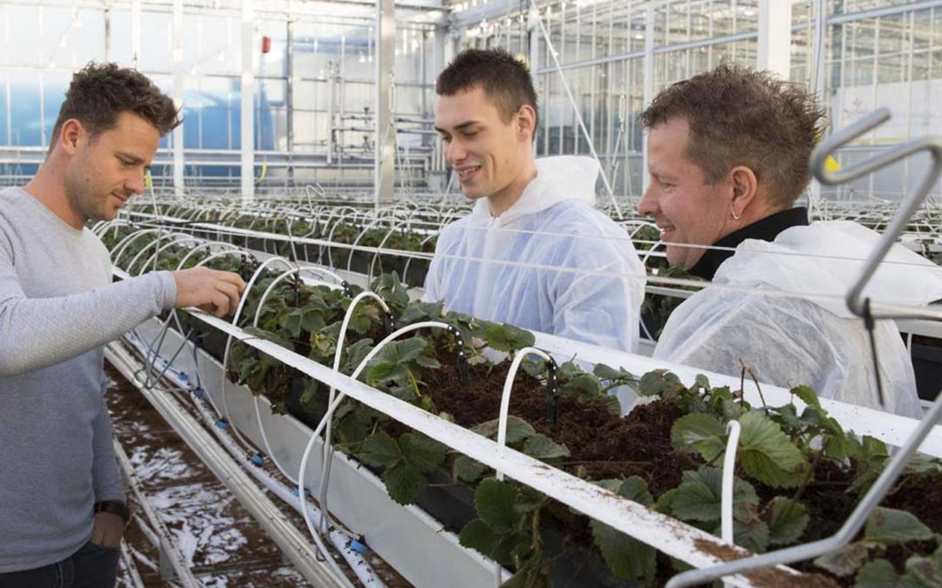
Verzorgen gewas 1 Boomteelt
Boomteelt optimale groeifactoren in kas en tunnel:
Samenvattend kan een energiezuinig en actief groeiklimaat onder een scherm worden gecreëerd door een combinatie van de volgende maatregelen:
• Subtiele gelijkmatige luchtbeweging bij voorkeur lokaal en verticaal;
• Dubbel energiescherm;
• Niet meer stoken dan nodig is om de streeftemperatuur te handhaven;
• Geforceerde ventilatie met buitenlucht voor vochtbeheersing (indien nodig)

Slide 8
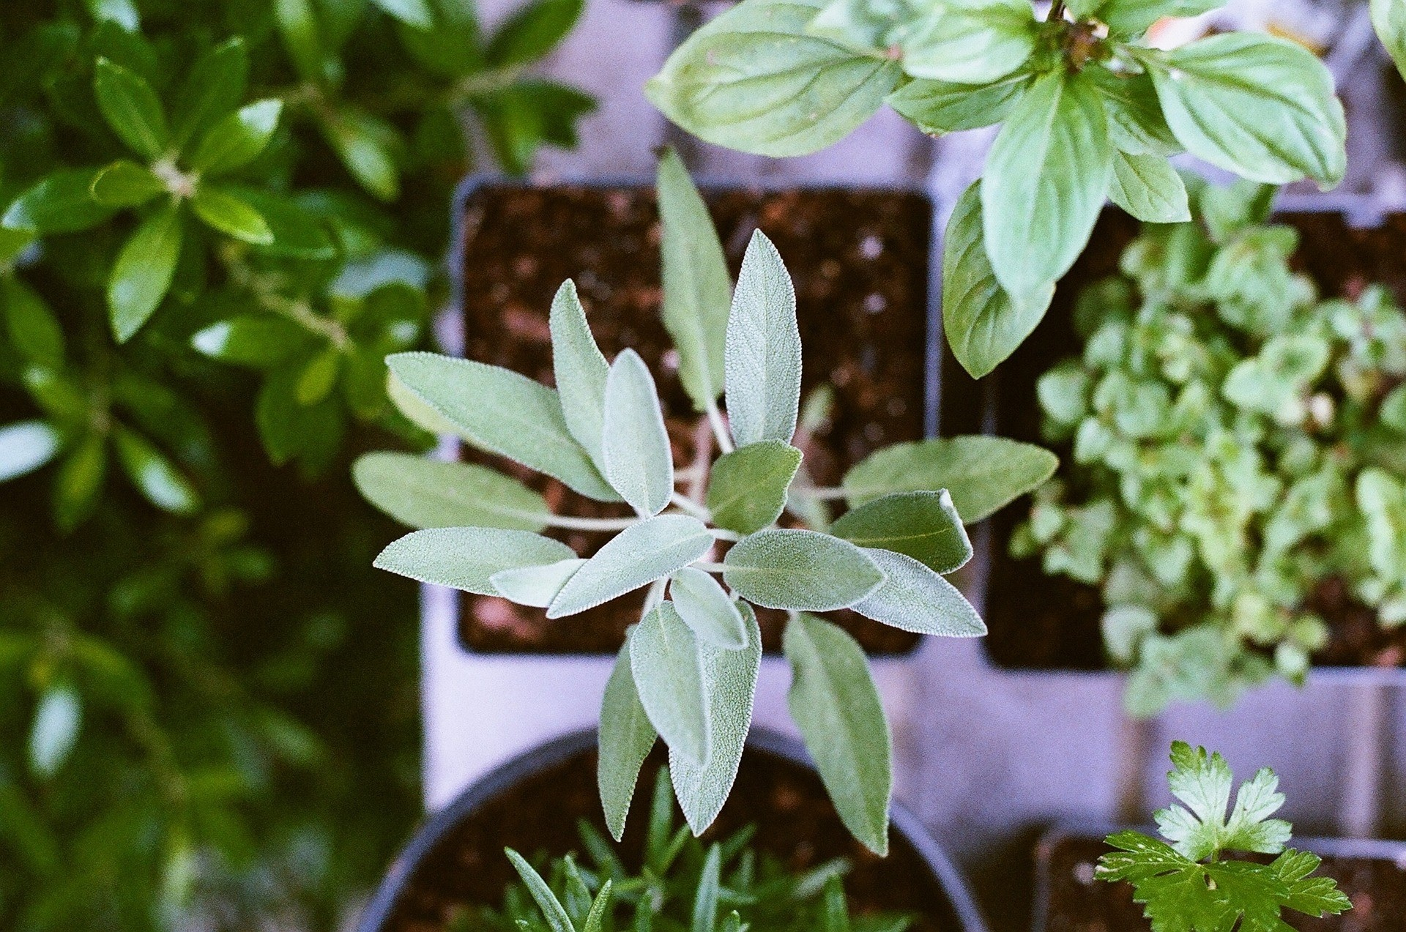
Verzorgen gewas 1 Boomteelt
Boomteelt optimale groeifactoren in kas en tunnel kunnen we regelen:
Temperatuur
Licht
CO2
Luchtvochtigheid
Bemesting
Water
Bodem/Substraat

Slide 9
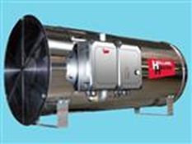
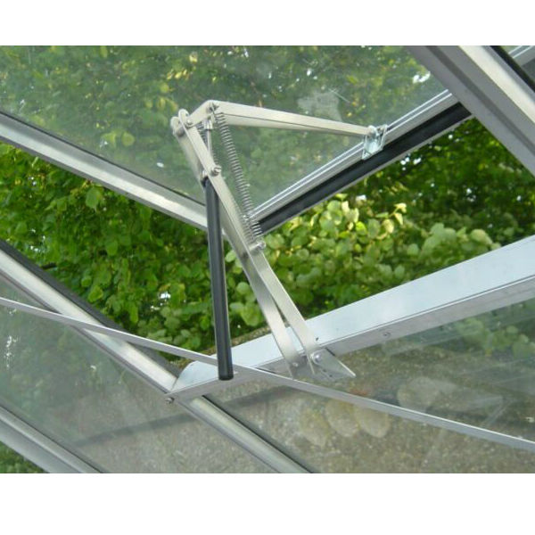
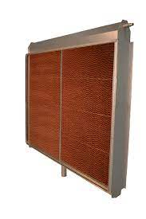
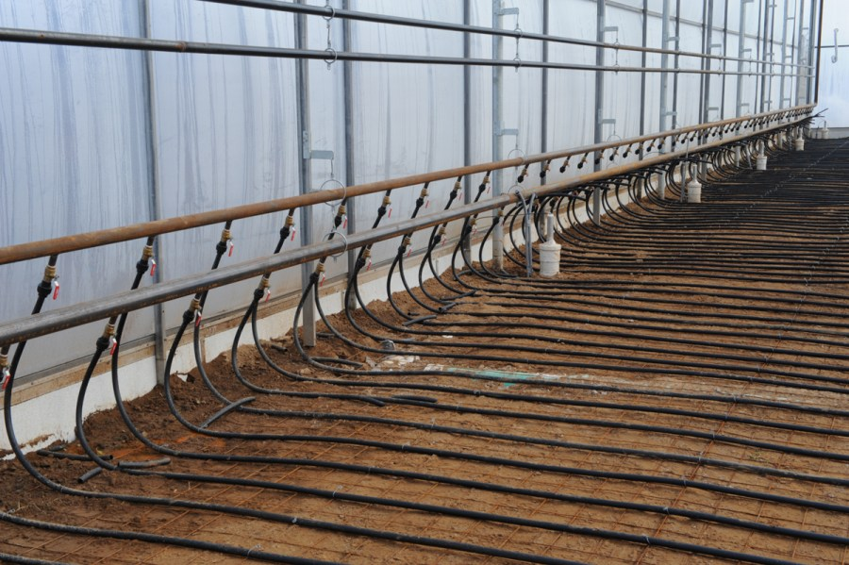
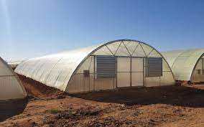
Verzorgen gewas 1 Boomteelt
Boomteelt optimale groeifactoren in kas en tunnel:
Temperatuur
Traditioneel stuur je op de temperatuur van de kaslucht. Daar is de meetbox op ingesteld. Beter zou eigenlijk zijn om op de temperatuur van de plant zelf te sturen. De gewastemperatuur ligt overdag vaak enkele graden boven die van de lucht. Het belangrijkste lijkt de temperatuur van de kop. Die reageert ook sneller op veranderingen dan de meetbox.
Verwarmen
We kunnen verwarmen met hete lucht of hete buis(in de vloer) https://imdmyself.com/nl/otoplenie-teplicy/#i-10
Koelen
Ventileren of koelen met pad cooling

Slide 10
Verzorgen gewas 1 Boomteelt
Boomteelt optimale groeifactoren in kas en tunnel:
Traditionele lucht verwarming
Heteluchtkachels worden in de kassen voornamelijk gebruikt als een kasverwarming installatie financieel niet haalbaar is.
De energiezuinige reciruclatieventilator zorgt er voor dat de luchtstroom in de kas op gang wordt gebracht, dit creëert een evenwichtige groei van het gewas.

Slide 11
Verzorgen gewas 1 Boomteelt
Boomteelt optimale groeifactoren in kas en tunnel:
Traditionele lucht verwarming
Waar moet je op letten?
Oppervlakte van de kas
Delta T
Type kas
Brandstof
Gevelventilatoren en buitenluchtaanzuiging
Installatie, onderhoud en reparatie

Slide 12
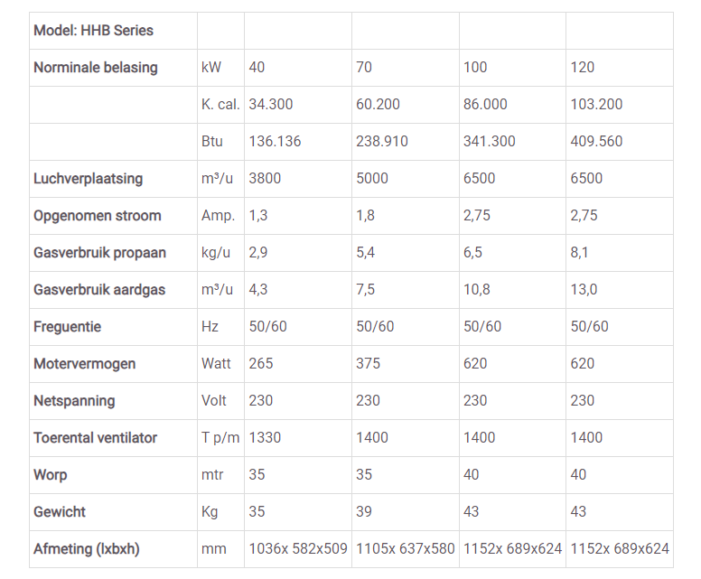
Verzorgen gewas 1 Boomteelt
Boomteelt optimale groeifactoren in kas en tunnel:
Traditionele lucht verwarming, diverse modellen:

Slide 13
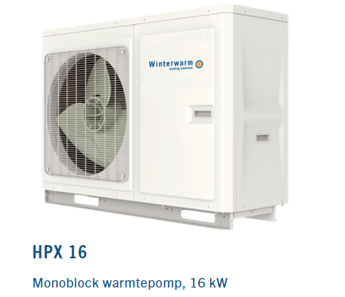
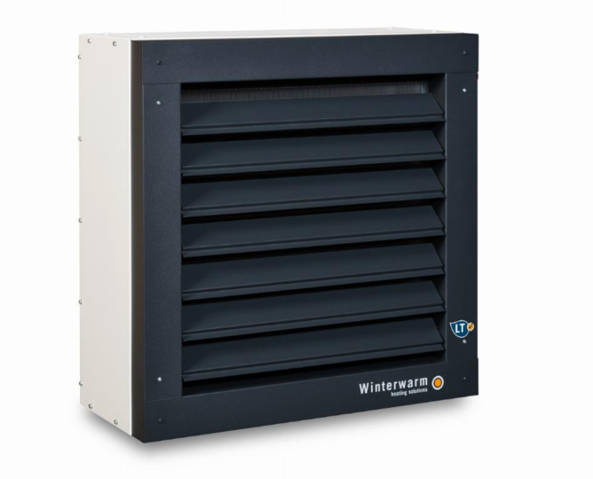
Verzorgen gewas 1 Boomteelt
Boomteelt optimale groeifactoren in kas en tunnel:
Manieren om kassen duurzaam te verwarmen anno 2024
.
Hoe werkte een warmte pomp?
Een warmte pomp gebruikt warme lucht om een water boiler op te warmen. Daarmee wordt de kas ook gekoeld.
In periodes van koude wordt dat water gebruikt om met de ventilator de kas weer te verwarmen.

Slide 14
Verzorgen gewas 1 Boomteelt
Boomteelt optimale groeifactoren in kas en tunnel:
Manieren om kassen duurzaam te verwarmen anno 2024
Buisverwarming
Ketelhuis of Warmtekrachtkoppeling
Warmteopslagtank
Wanneer de geproduceerde warmte niet direct in de kas gebruikt kan worden, wordt de warmte opgeslagen in de warmteopslagtank.
Buisverwarmers
Door de hele kas wordt een buizensysteem aangelegd. Er worden pompen en kleppen geïnstalleerd om de juiste hoeveelheid water naar de gewenste gebieden in de kas te pompen. Op basis van de temperatuur die gemeten wordt door thermostaten (temperatuursensoren die op strategische plaatsen in de kas hangen) worden de pompen en kleppen aangestuurd en zo wordt de temperatuur in alle delen van de kas nauwkeurig geregeld.

Slide 15
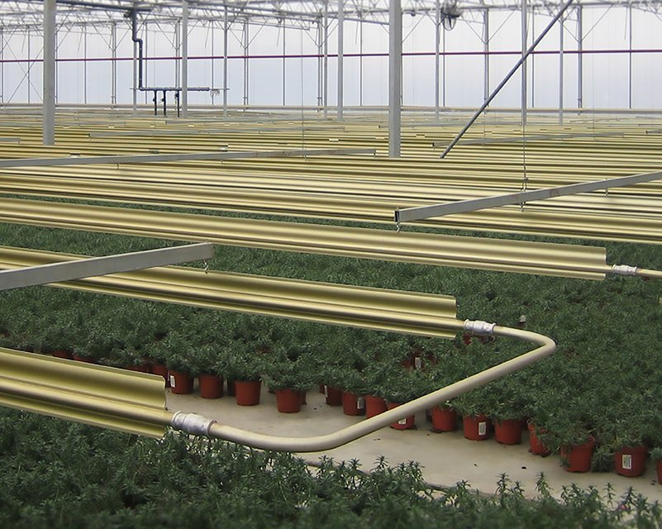
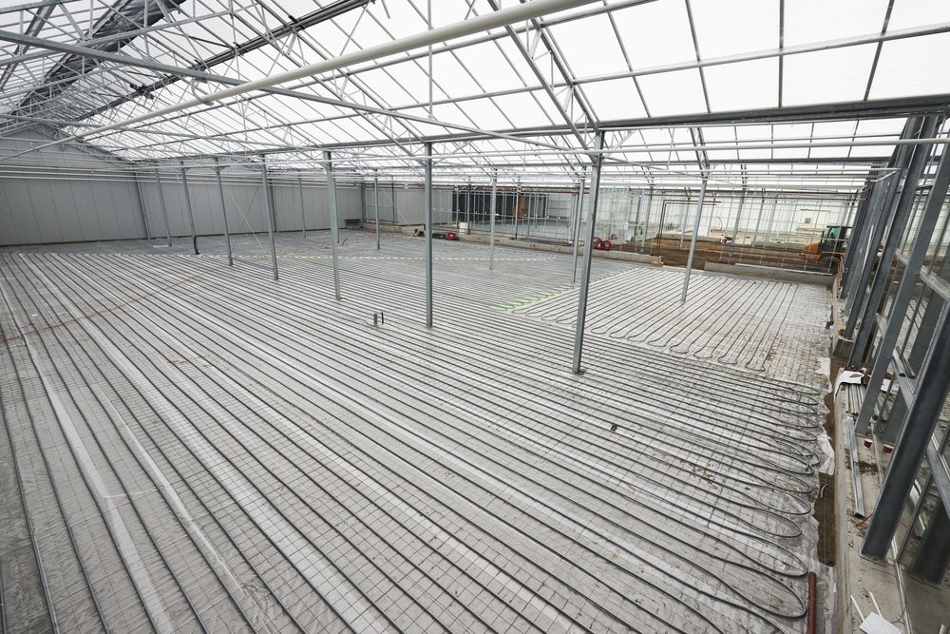
Verzorgen gewas 1 Boomteelt
Boomteelt optimale groeifactoren in kas en tunnel:
Manieren om kassen duurzaam te verwarmen anno 2024
Buisverwarming

Slide 16
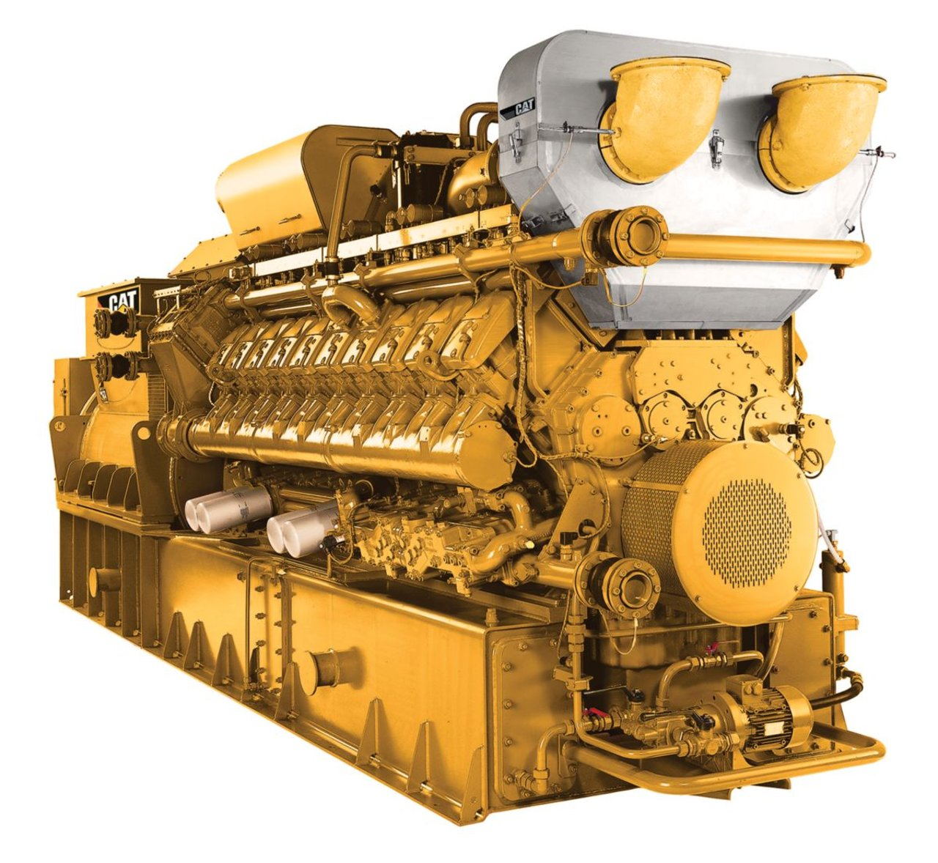
Verzorgen gewas 1 Boomteelt
Boomteelt optimale groeifactoren in kas en tunnel:
Manieren om kassen duurzaam te verwarmen anno 2024
Warmte krachtsystemen
Een warmtekrachtkoppeling (WKK) is een systeem waarbij een verbrandingsmotor gekoppeld wordt aan een generator. Door deze koppeling worden zowel warmte als elektriciteit opgewekt uit één soort brandstof, zoals aardgas, biogas of LNG. Het is een zeer efficiënte manier van energie opwekken met veel voordelen.

Slide 17
Verzorgen gewas 1 Boomteelt
Boomteelt optimale groeifactoren in kas en tunnel:
Manieren om kassen duurzaam te verwarmen anno 2024
WKK: EFFICIËNT EN MILIEUVRIENDELIJK
Organisaties die continu veel warmte- en energievraag hebben, zijn gebaat bij de voordelen van warmtekrachtkoppelingen (WKK’s). Maar een WKK is ook aantrekkelijk voor organisaties die CO2 gebruiken in hun processen, zoals tuinbouwbedrijven. Met een WKK creëer je namelijk een kleine energiecentrale die op een zeer efficiënte en milieuvriendelijke manier energie opwekt.
RENDEMENT VAN RUIM 96%
Het grootste voordeel van WKK’s is het hoge rendement. Dit ligt hoger dan wanneer warmte en elektriciteit los van elkaar opgewekt zouden worden. Het totaalrendement van de WKK’s van Caterpillar ligt op ruim 96%.

Slide 18
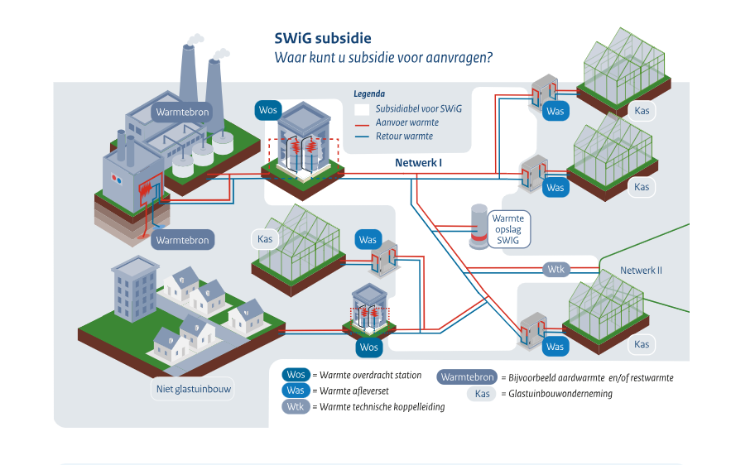
Verzorgen gewas 1 Boomteelt
Boomteelt optimale groeifactoren in kas en tunnel:
Manieren om kassen duurzaam te verwarmen anno 2024
Warmtenet

Slide 19
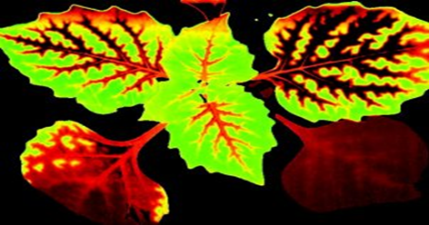
Verzorgen gewas 1 Boomteelt
Boomteelt optimale groeifactoren in kas en tunnel:
Licht
In de tuinbouw geldt als vuistregel: 1% meer licht = 1% meer productie. De plant gebruikt de zonne-energie die in het licht zit voor de productie. Daarbij maakt de kleur van het licht en de lengte van de dag (lichtperiode) ook erg veel uit.
In de tuinbouw wordt vaak gesproken over PAR-licht. PAR staat voor de Engelse afkorting van fotosynthetisch actieve straling,dat wat de plant echt kan gebruiken voor de fotosynthese. Dat ligt tussen de 400 en 700 nanometer golflengte (ofwel tussen violet en verrood).
De plant kan drie dingen doen met zonne-energie:
Fotosynthese
Fluorescentie
Opwarming

Slide 20
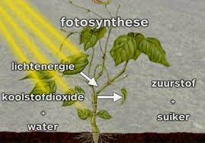
Benutting van zonne-energie
De plant kan drie dingen doen met zonne-energie:
Fotosynthese
Fluorescentie
Opwarming
Fotosynthese
Fotosynthese is de benutting van zonne-energie bij de aanmaak van assimilaten. Door de zonne-energie komt een elektron in het bladgroen op een hoger energieniveau. In een hele keten van reacties vervalt het weer naar zijn oorspronkelijke niveau. Daarbij wordt die ingevangen energie overgedragen op allerlei chemische stoffen en uiteindelijk gebruikt voor het omzetten van water en kooldioxide in suikers.

Slide 21
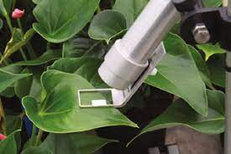
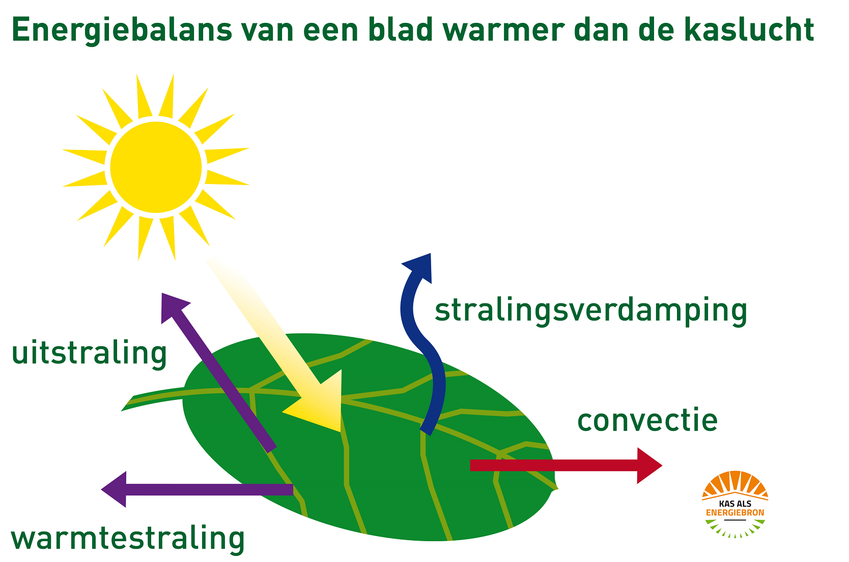
Benutting van zonne-energie
Fluorescentie
Het elektron kan echter ook meteen terugvallen naar een lager energieniveau. Dan zendt het licht uit. Dat heet fluorescentie. Die fluorescentie kun je meten met een instrument. De plant fluoresceert altijd een beetje, maar een hoog niveau betekent dat er iets mis is met de fotosynthese. Deze fluorescentie is goed als de plant actief is. De fotosynthese meter registreert de fluorescentie
Opwarming
Het derde effect van licht is opwarming van de plant. Dat kan nuttig zijn; veel processen gaan sneller bij een hogere temperatuur. Maar te veel opwarming leidt tot hittestress. Door verdamping kan de plant haar temperatuur acceptabel houden.

Slide 22
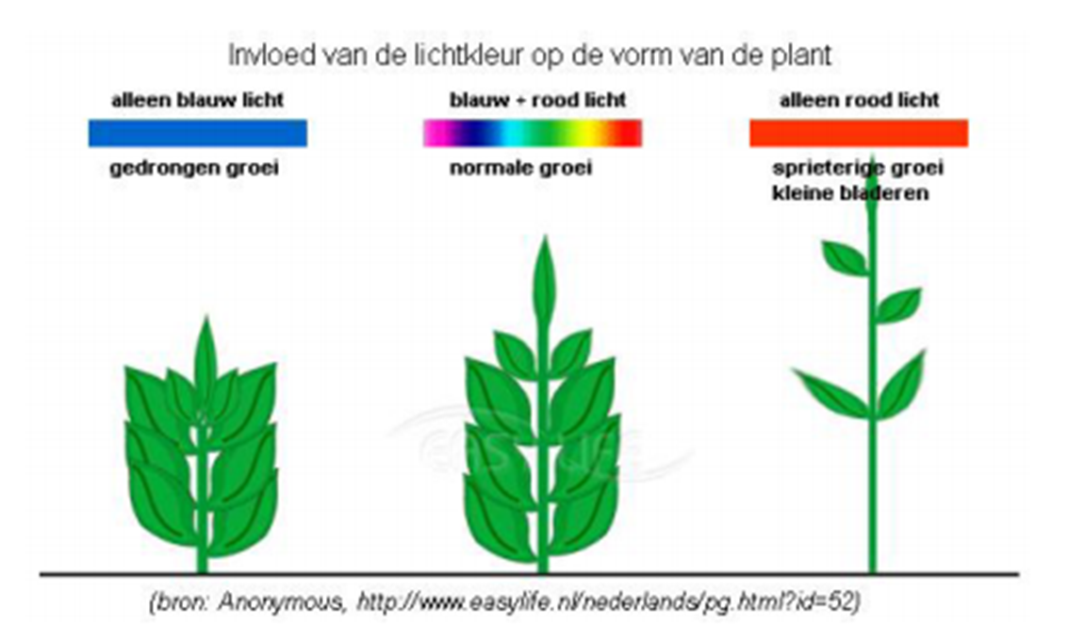
Sturen met de lichtkleur
Daglicht bestaat uit verschillende kleuren. Wat ons oog ziet, wijkt behoorlijk af van wat planten kunnen benutten. We zien vooral groen, geel en oranje goed. Planten hebben een voorkeur voor blauw en rood. Daarom zie je bij proeven met LED’s vaak blauwe en rode lampjes. Maar voor de fotosynthese is dat niet nodig. Planten kunnen ook met andere kleuren licht nog goed uit de voeten voor de fotosynthese.
Wel kun je met lichtkleuren bepaalde processen sturen. Bijvoorbeeld de strekking. Die kun je wat remmen met rood licht, nuttig als een potplant compact moet blijven. Ook blauw licht speelt een rol, maar hoe het precies werkt, moet nog nader onderzocht worden.
Het is aantrekkelijk om planten te kunnen sturen met gekleurd licht.

Slide 24
Verzorgen gewas 1 Boomteelt
Boomteelt optimale groeifactoren in kas en tunnel:
CO2
Waarom is de productie in de gesloten kas hoger is dan in een gewone kas?
Dat komt door de permanent hoge CO2-concentratie in de kaslucht.. Hieruit volgt dat het ook in andere kassen van groot belang is het CO2-niveau steeds hoog te houden. Dat is zo belangrijk dat het nog meer dan nu het geval is, mee zou kunnen spelen bij de beslissing de ramen te openen of te sluiten.
In de boomkwekerij wordt bijna niet in gesloten kassen geteeld en is er weinig bekend over CO2 toedienen,

Slide 25
Verzorgen gewas 1 Boomteelt
Boomteelt optimale groeifactoren in kas en tunnel:
Bemesting
Efficiënt bemesten levert niet alleen voordeel op voor het milieu, maar bespaart ook geld. De gebruiksnormen voor bemesting in de boomkwekerij hebben consequenties voor de bedrijfsvoering en vragen om goede keuzes ten aanzien van organische stofbemesting, stikstof- en fosfaatbemesting.
De stikstofgebruiksnormen voor de boomkwekerij zijn relatief laag. Hierdoor is het voor de kwekers noodzaak om zo efficiënt mogelijk om te gaan met de toegestane stikstofgebruiksruimte. Er moet ook zorgvuldig met de beschikbare fosfaatruimte moet worden omgegaan.
Op deze wijze kan worden voldaan aan de kwaliteitseisen voor grond- en oppervlaktewater.

Slide 26
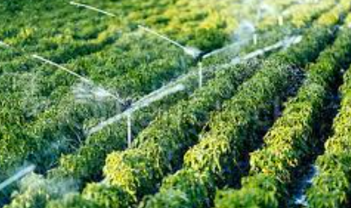
Verzorgen gewas 1 Boomteelt
Boomteelt optimale groeifactoren in kas en tunnel:
Water
Beregenen in open teelten:
Boomkwekerij, weilanden, bollenvelden, akkers etc.
Enkel wanneer regen en grondwater niet voldoende is
Begin van teelt op gang helpen
Beregenen in gesloten teelten:
Containervelden, in kassen
Jaarrond manier van water geven
Bepaling regenbeurt is aan de hand van stralingssom, tijd, temperatuur, staat van gewas etc.
Tensiometer geeft inzicht in de capillaire werking van het gewas

Slide 27
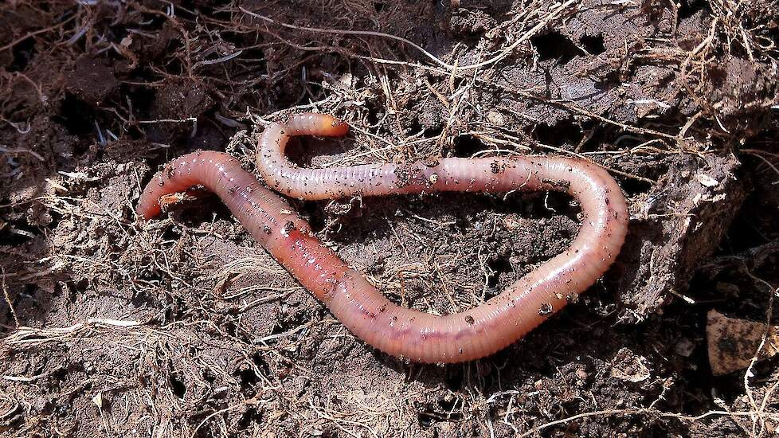
Verzorgen gewas 1 Boomteelt
Boomteelt optimale groeifactoren in kas en tunnel:
Bodem/Substraat
Een optimale bodemstructuur, bemesting en vochtvoorziening zijn cruciaal voor een goed product. Een juiste keuze in groenbemester, grondbewerking en het aanvoeren van compost of bladmulch verbetert de bodemkwaliteit en het gekweekte product.

Slide 28
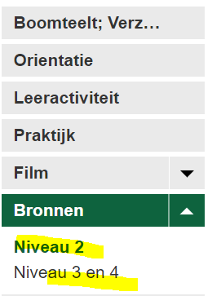
Verzorgen gewas 1 Boomteelt
Boomteelt optimale groeifactoren in kas en tunnel:
Maak nu de opdrachten bij bronnen:
Webquest opdracht 1

Slide 29
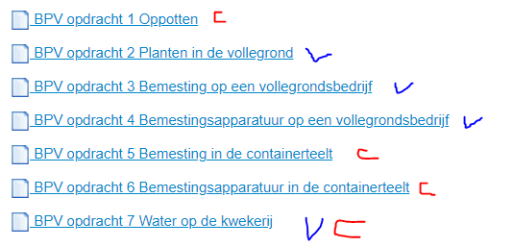
Verzorgen gewas 1 Boomteelt
BPV OPDRACHTEN:
:
V= Vollegrond
C= Container

